Slide 1
10강 - Css Grid
JAVA 웹 개발자 양성과정HTML&CSS
By SoonGu Hong

Slide 2
1. Grid란?
JAVA 웹 개발자 양성과정
HTML&CSS

Slide 3
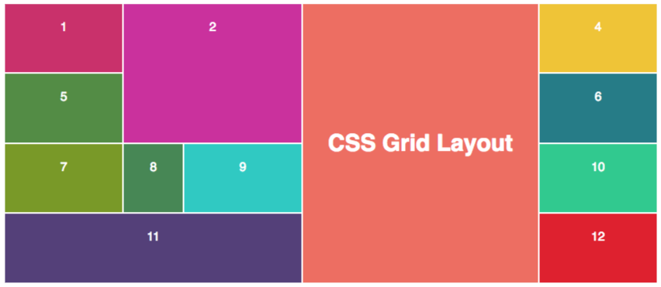
* 좀 더 복잡한 레이아웃 시스템 Grid
Css Grid는 2차원의 레이아웃 시스템을 제공합니다.
Flex Box는 비교적 단순한 1차원 레이아웃에 주로 사용하지만 좀 더 복잡한 레이아웃을 위해서 Grid 시스템이 개발되었습니다.

Slide 4
* Grid Container와 Grid Items
Grid도 Flex와 마찬가지로 Container와 Item이라는 두 가지 개념으로 구분되어 있습니다.
Container
Item
Item
Item
Item
Item
Item

Slide 5
2. Grid Container
JAVA 웹 개발자 양성과정
HTML&CSS

Slide 6
* Grid Container의 속성들
Grid Container
속성명 | 의미
display | grid container를 정의
grid-template-rows | 명시적 행의 크기를 정의
grid-template-columns | 명시적 열의 크기를 정의
grid-template-area | 영역(Area) 이름을 참조하여 템플릿 생성
grid-template | grid-template-xxx 의 단축 속성
row-gap | 행과 행 사이의 간격을 정의
column-gap | 열과 열 사이의 간격을 정의
gap | xxx-gap 의 단축 속성

Slide 7
* Grid Container의 속성들
속성명 | 의미
grid-auto-rows | 암시적인 행의 크기를 정의
grid-auto-columns | 암시적인 열의 크기를 정의
grid-auto-flow | 자동 배치 알고리즘 방식을 정의
grid | grid-template-xxx와 grid-auto-xxx의 단축 속성
align-content | 그리드 콘텐츠를 수직(열 축) 정렬
justify-content | 그리드 콘텐츠를 수평(행 축) 정렬
place-content | align-content와 justify-content의 단축 속성
align-items | 그리드 아이템들을 수직(열 축) 정렬
justify-items | 그리드 아이템들을 수평(행 축) 정렬
place-items | align-items와 justify-items의 단축 속성

Slide 8
* display
속성 값
display
Grid Container를 정의.
값 | 의미
grid | block특성의 container를 정의
inline-grid | inline특성의 container를 정의

Slide 9


* grid-template-rows
속성 값
grid-template-rows
명시적 행의 크기를 정의.
fr (fraction, 공간 비율) 단위를 사용 가능.
repeat() 함수를 사용 가능.

Slide 10


* grid-template-columns
속성 값
grid-template-columns
명시적 열의 크기를 정의.
fr (fraction, 공간 비율) 단위를 사용 가능.
repeat() 함수를 사용 가능.

Slide 11
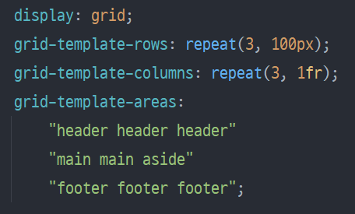
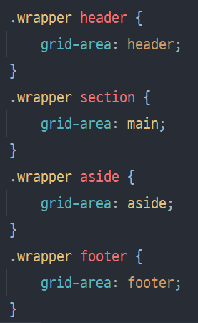
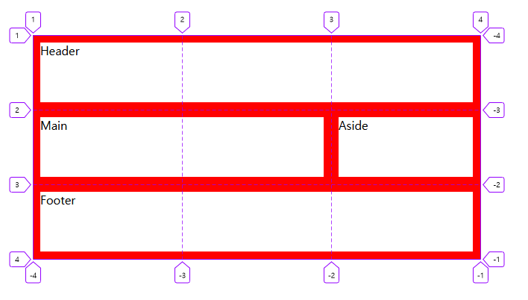
* grid-template-areas
속성 값
grid-template-areas
지정된 그리드 영역 이름(grid-area)를 참조해 그리드 템플릿을 생성합니다.

Slide 12
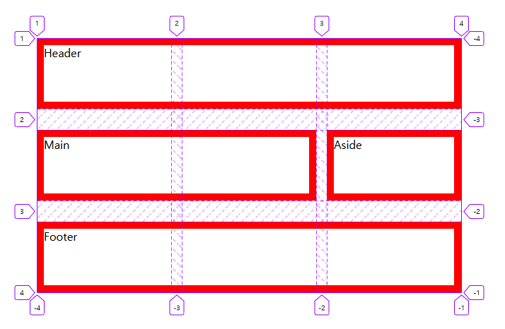
* row-gap, column-gap
속성 값
row-gap
각 행과 행 사이의 간격을 지정.
column-gap
각 열과 열 사이의 간격을 지정.
column-gap: 15px;
row-gap: 30px;

Slide 13
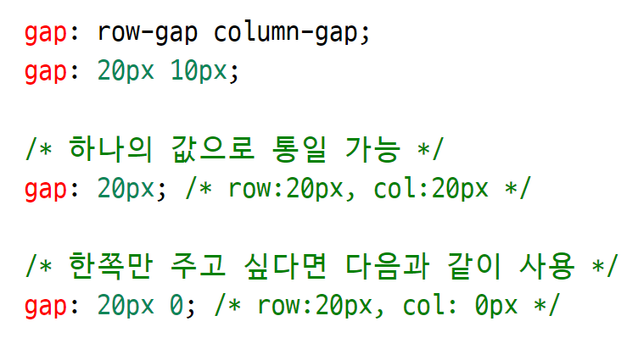
* gap
속성 값
gap
row-gap과 column-gap의 단축 속성.

Slide 14
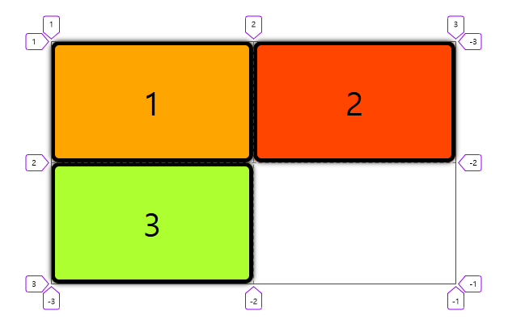
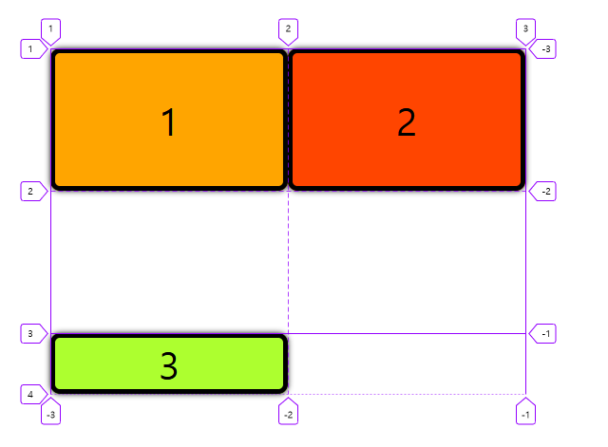
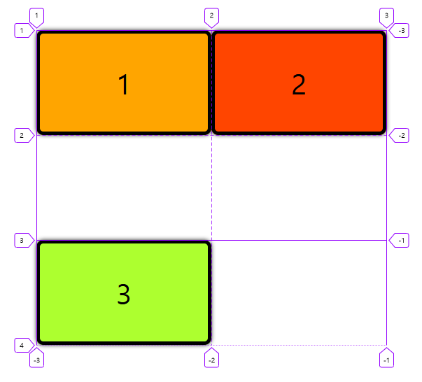
* grid-auto-rows
속성 값
grid-auto-rows
암시적 행의 크기를 정의.
암시적 크기가 적용된 행과 열은 양수 라인 번호만 사용할 수 있음. (음수 불가)
명시적으로 2x2 정의
3번 아이템을 암시적 행에 배치
.item3 { grid-row: 3 / 4; }
암시적 행의 크기를 정의
grid-auto-rows: 150px

Slide 15
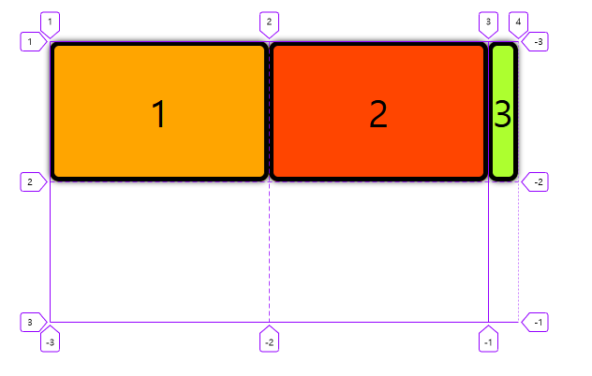
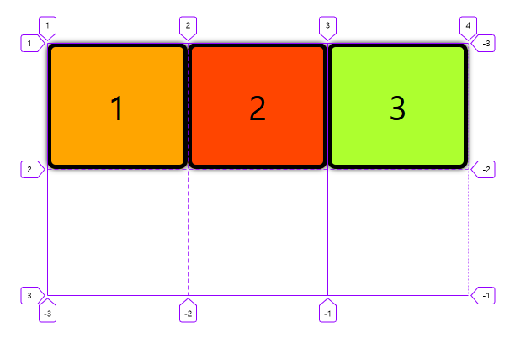
* grid-auto-columns
속성 값
grid-auto-columns
암시적 행의 크기를 정의.
암시적 크기가 적용된 행과 열은 양수 라인 번호만 사용할 수 있음. (음수 불가)
명시적으로 2x2 정의
3번 아이템을 암시적 열에 배치
.item3 { grid-column: 3 / 4; }
암시적 열의 크기를 정의
grid-auto-columns: 1fr;

Slide 16
* grid-auto-flow
속성 값
grid-auto-flow
배치하지 않은 아이템을 자동배치 알고리즘으로 처리
값 | 의미
row | 각 행 축을 따라 차례로 배치 (기본값)
column | 각 열 축을 따라 차례로 배치
row dense | 각 행 축을 따라 차례로 배치, 빈 영역을 메움.
column dense | 각 열 축을 따라 차례로 배치, 빈 영역을 메움.

Slide 17
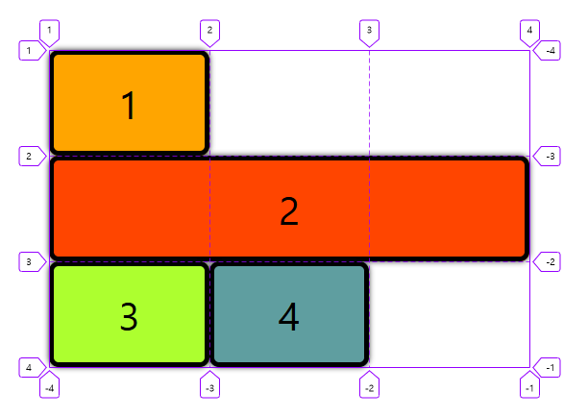
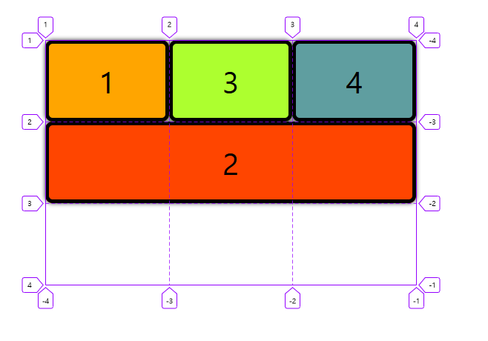
* grid-auto-flow
명시적으로 3x3 정의
2번 아이템에 grid-column: span 3; 적용
grid-auto-flow: row;
grid-auto-flow: row dense;

Slide 18
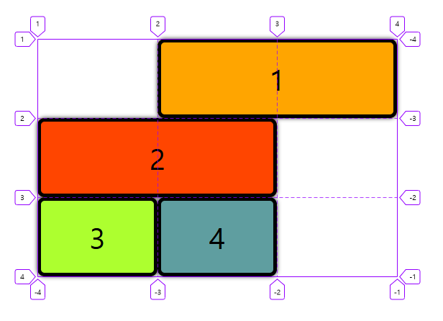
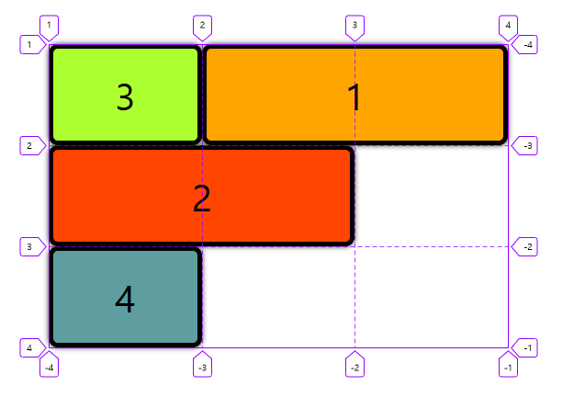
* grid-auto-flow
명시적으로 3x3 정의
1번 아이템에 grid-column: 2 /span 2; 적용
2번 아이템에 grid-column: span 2; 적용
grid-auto-flow: column;
grid-auto-flow: column dense;

Slide 19
* align-content
속성 값
align-content
그리드 콘텐츠를 수직(열 축) 정렬함.
그리드 콘텐츠의 세로 너비가 그리드 컨테이너보다 작아야 함.
값 | 의미
normal | stretch와 같음 (기본값)
stretch | 열 축을 채우기 위해 그리드 콘텐츠를 늘림
start | 시작점(위쪽) 부터 정렬
end | 끝점(아래쪽) 부터 정렬
center | 수직 가운데 정렬
space-between | 첫 행은 시작점, 끝 행은 끝점, 나머지는 여백으로 고르게 정렬
space-around | 각 행 위아래에 여백을 고르게 정렬
space-evenly | 모든 여백을 고르게 정렬

Slide 20
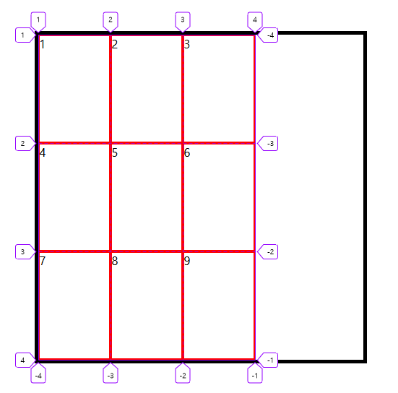
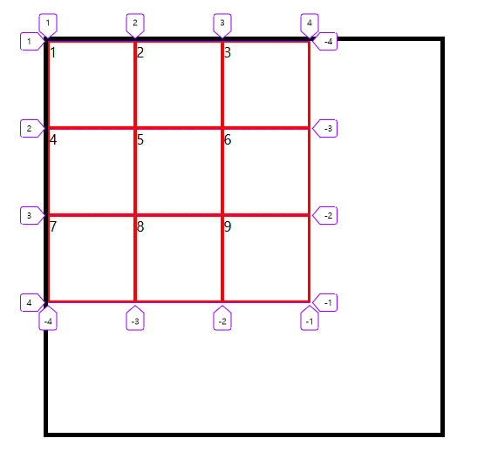
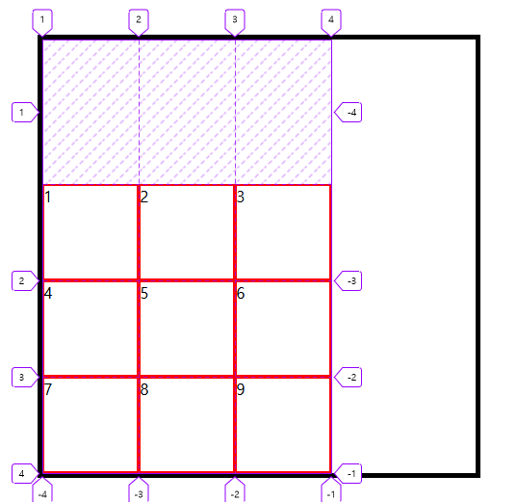
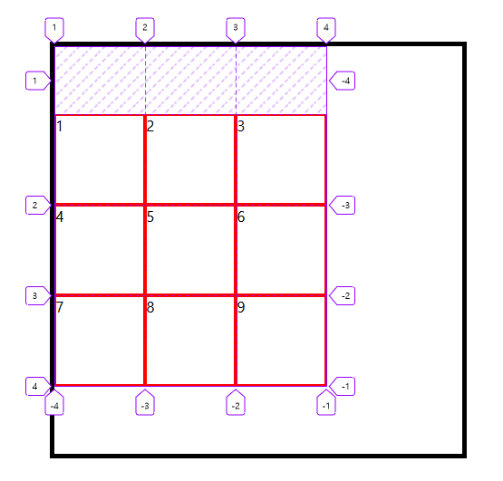
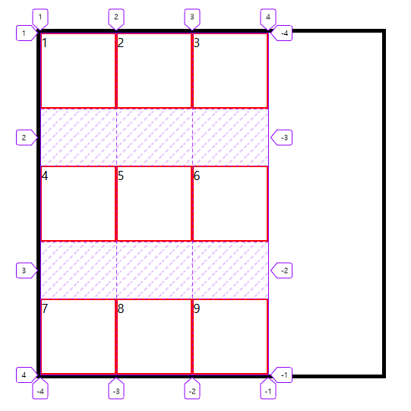
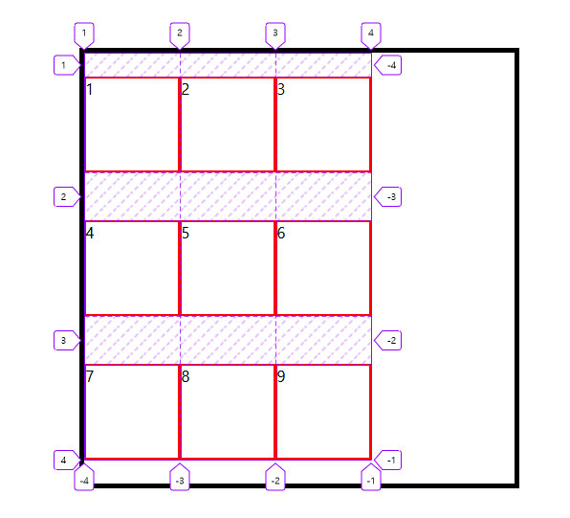
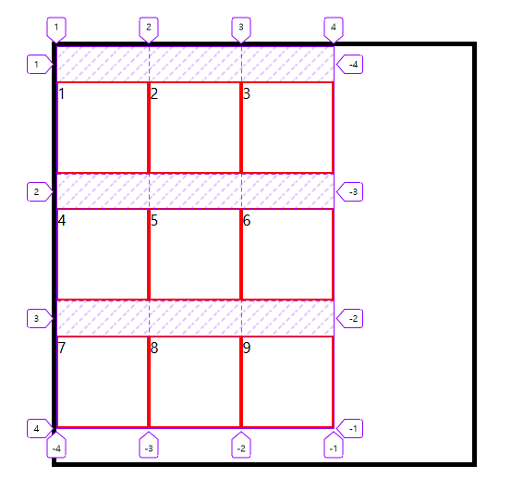
* align-content
normal, stretch
start
end
center
space-between
space-around
space-evenly

Slide 21
* justify-content
속성 값
justify-content
그리드 콘텐츠를 수평(행 축) 정렬함.
그리드 콘텐츠의 가로 너비가 그리드 컨테이너보다 작아야 함.
값 | 의미
normal | stretch와 같음 (기본값)
stretch | 열 축을 채우기 위해 그리드 콘텐츠를 늘림
start | 시작점(왼쪽) 부터 정렬
end | 끝점(오른쪽) 부터 정렬
center | 수평 가운데 정렬
space-between | 첫 열은 시작점, 끝 열은 끝점, 나머지는 여백으로 고르게 정렬
space-around | 각 열 좌우에 여백을 고르게 정렬
space-evenly | 모든 여백을 고르게 정렬

Slide 22
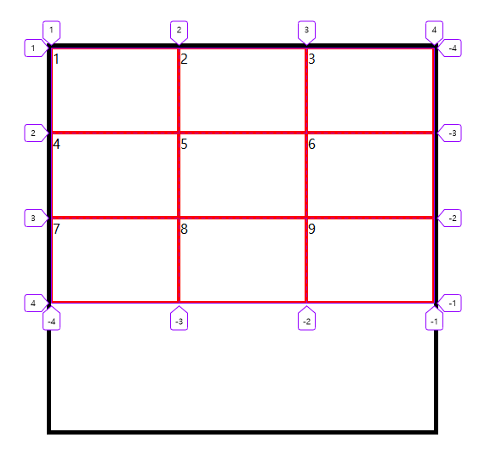
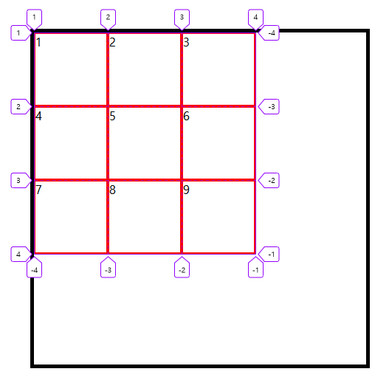
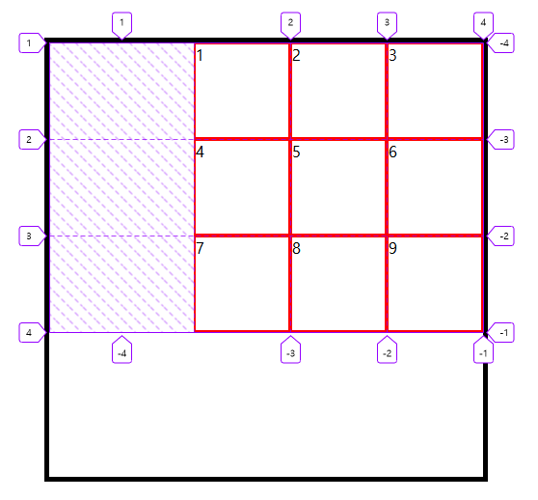
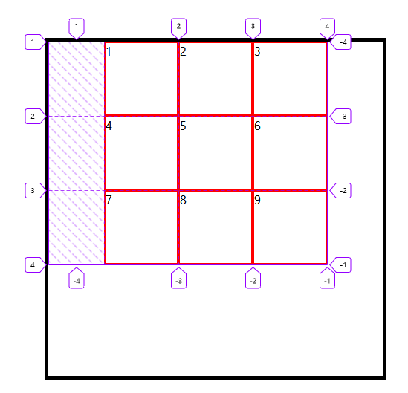
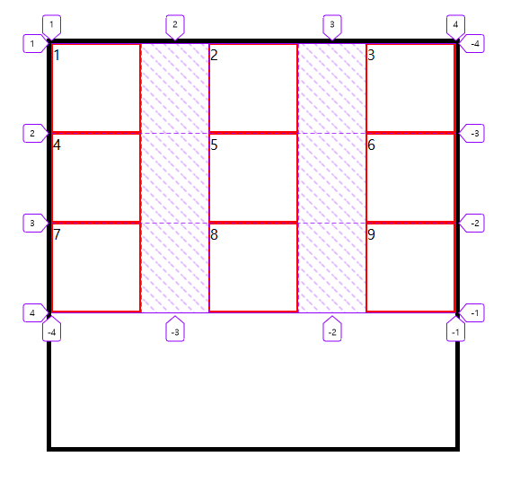
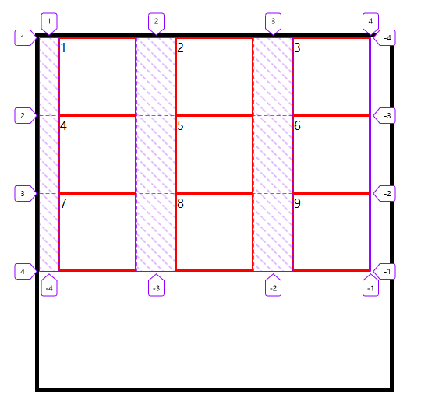
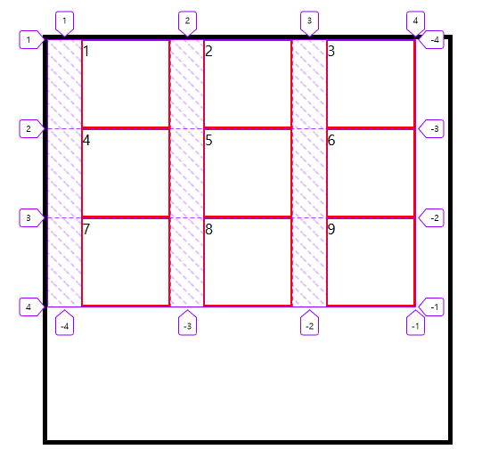
* justify-content
normal, stretch
start
end
center
space-between
space-around
space-evenly

Slide 23
* align-items
속성 값
align-items
그리드 아이템들을 수직(열 축) 정렬함.
그리드 아이템의 세로 너비가 자신이 속한 그리드 행보다 작아야 함.
값 | 의미
normal | stretch와 같음 (기본값)
stretch | 열 축을 채우기 위해 그리드 아이템을 늘림
start | 시작점(위쪽) 정렬
end | 끝점(아래쪽) 정렬
center | 수직 가운데 정렬

Slide 24
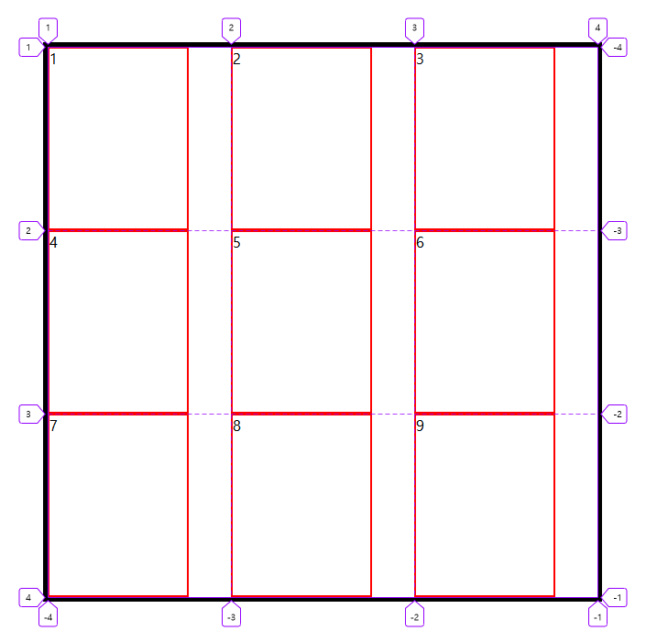
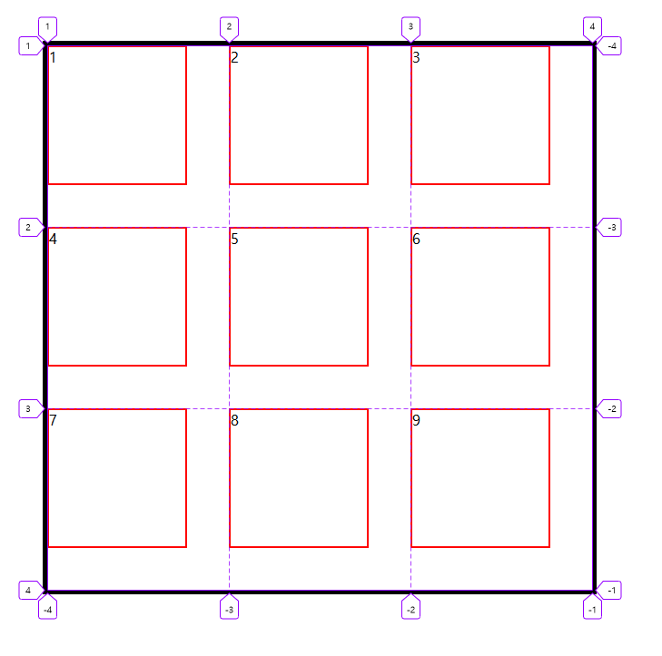
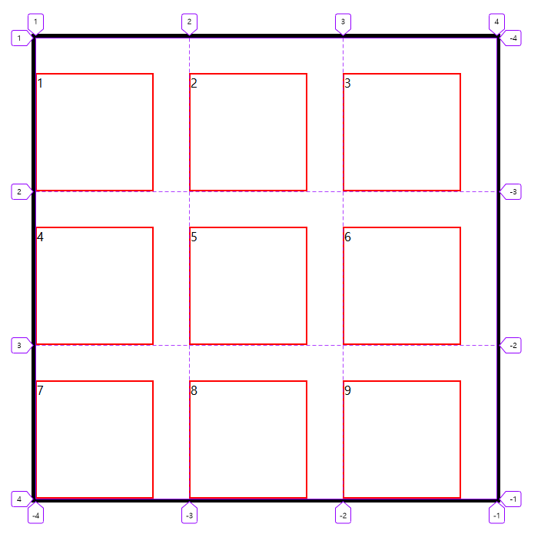
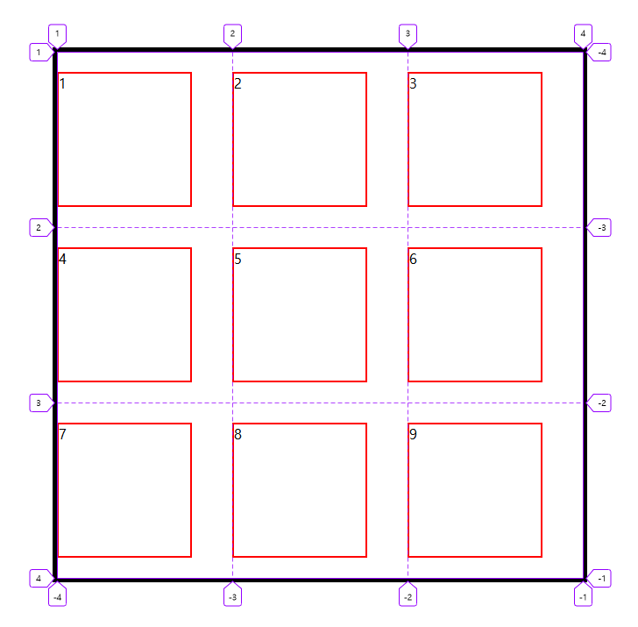
* align-items
normal, stretch
start
end
center

Slide 25
* justify-items
속성 값
justify-items
그리드 아이템들을 수평(행 축) 정렬함.
그리드 아이템의 가로 너비가 자신이 속한 그리드 열보다 작아야 함.
값 | 의미
normal | stretch와 같음 (기본값)
stretch | 행 축을 채우기 위해 그리드 아이템을 늘림
start | 시작점(왼쪽) 정렬
end | 끝점(오른쪽) 정렬
center | 수직 가운데 정렬

Slide 26
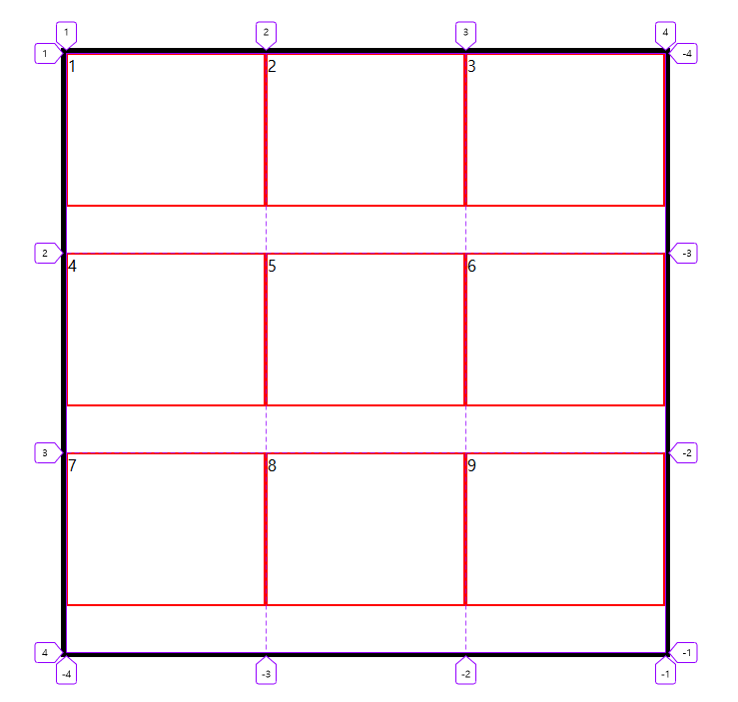
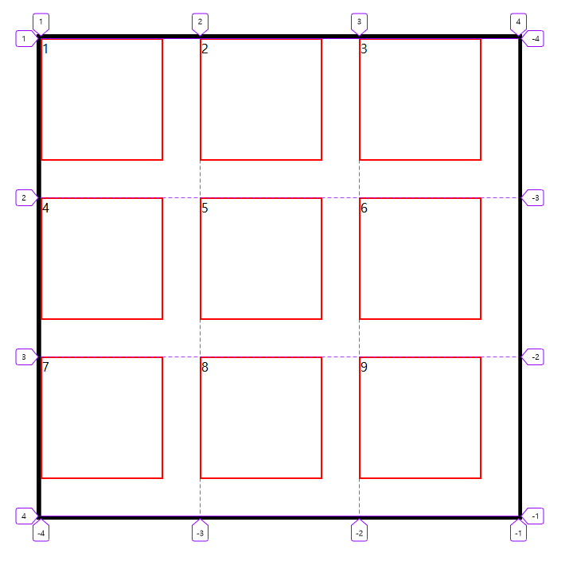
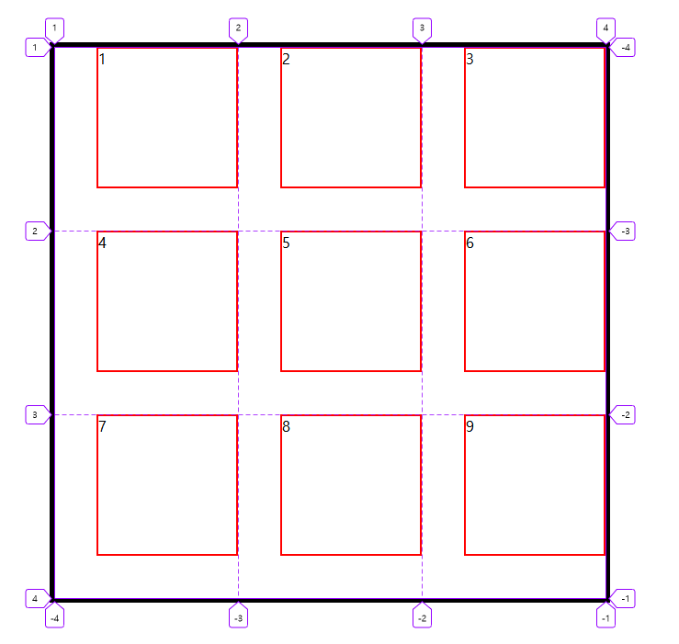
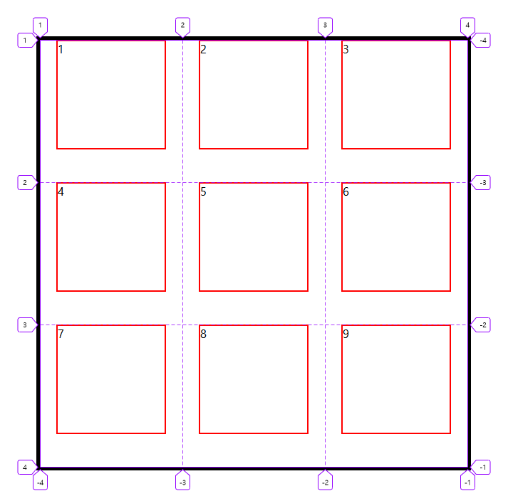
* justify-items
normal, stretch
start
end
center

Slide 27
3. Grid Items
JAVA 웹 개발자 양성과정
HTML&CSS

Slide 28
* Grid Items의 속성들
Grid Items
속성명 | 의미
grid-row-start | 그리드 아이템의 행 시작 위치 지정
grid-row-end | 그리드 아이템의 행 끝 위치 지정
grid-row | grid-row-xxx 의 단축 속성
grid-column-start | 그리드 아이템의 열 시작 위치 지정
grid-column-end | 그리드 아이템의 열 끝 위치 지정
grid-column | grid-column-xxx 의 단축 속성
grid-area | 영역 이름을 설정
align-self | 단일 그리드 아이템을 수직 정렬
justify-self | 단일 그리드 아이템을 수평 정렬
place-self | align-self와 justify-self의 단축 속성
order | 그리드 아이템의 배치 순서를 지정
z-index | 그리드 아이템이 쌓이는 순서를 지정

Slide 29
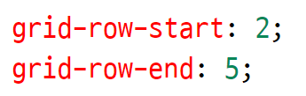


* grid-row
속성 값
grid-row
grid-row-start와 grid-row-end의 단축 속성
span은 확장의 개념
모두 같은 의미!

Slide 30
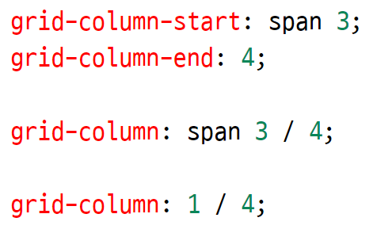
* grid-column
속성 값
grid-column
grid-column-start와 grid-column-end의 단축 속성
span은 확장의 개념
모두 같은 의미!

Slide 31
* align-self
속성 값
align-self
단일 그리드 아이템들을 수직(열 축) 정렬함.
그리드 아이템의 세로 너비가 자신이 속한 그리드 행보다 작아야 함.
값 | 의미
normal | stretch와 같음 (기본값)
stretch | 열 축을 채우기 위해 그리드 아이템을 늘림
start | 시작점(위쪽) 정렬
end | 끝점(아래쪽) 정렬
center | 수직 가운데 정렬

Slide 32
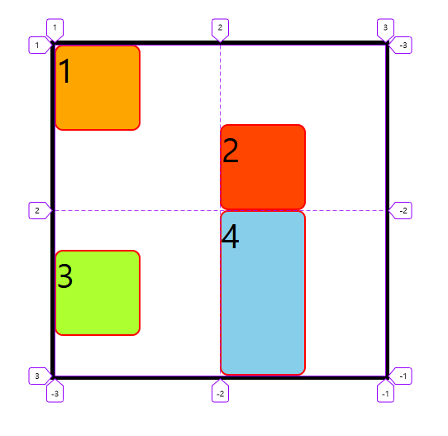
* align-self
start
end
center
normal, stretch

Slide 33
* justify-self
속성 값
justify-self
단일 그리드 아이템들을 수평(행 축) 정렬함.
그리드 아이템의 가로 너비가 자신이 속한 그리드 열보다 작아야 함.
값 | 의미
normal | stretch와 같음 (기본값)
stretch | 행 축을 채우기 위해 그리드 아이템을 늘림
start | 시작점(왼쪽) 정렬
end | 끝점(오른쪽) 정렬
center | 수직 가운데 정렬

Slide 34
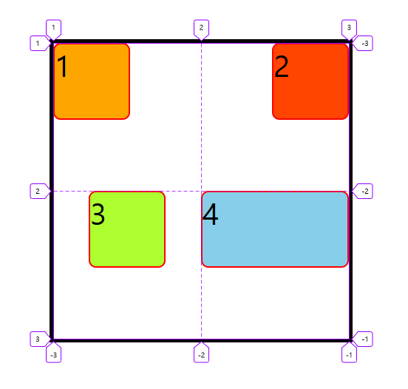
* justify-self
start
end
center
normal, stretch

Slide 35
* order, z-index
속성 값
order
그리드 아이템이 자동 배치되는 순서를 변경함.
숫자가 작을수록 앞에 배치됨. (기본값 0)
z-index
아이템이 쌓이는 순서를 변경.

Slide 36
감사합니다
THANK YOU

